Slide 1
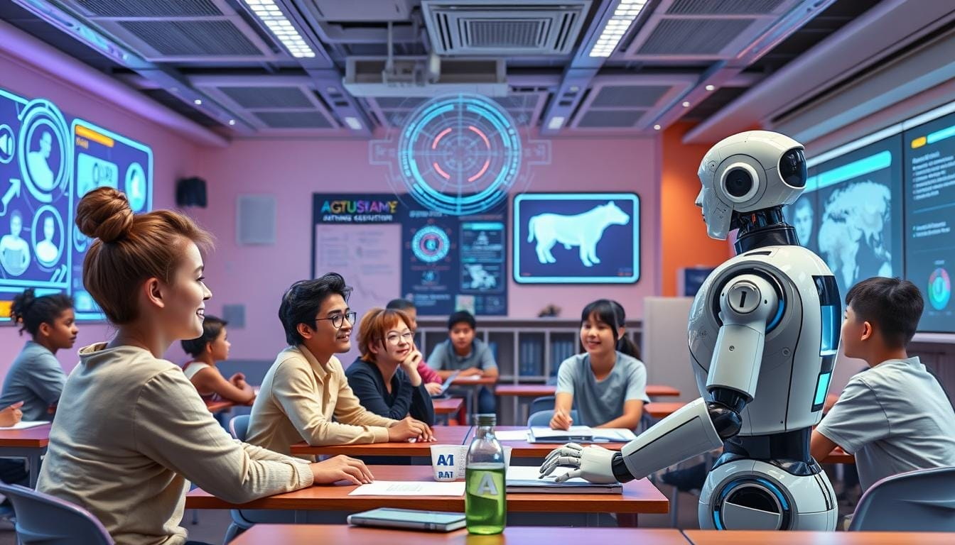
PITCH DAY 2026
#MilliyAIXakaton #BukharaAI
Smart Edu
AI-Powered Education Platform
O'zbekistondagi maktab o'qituvchilari uchun AI yordamchisi
Adaptive ta'lim
Shaxsiy tavsiyalar
Yaxshi natijalar
B2C Monetizatsiya Modeli

Slide 2
03
Muammo va Yechim
Nega bizga ehtiyoj bor?
Muammo
Smart Edu Yechimi
1
Yondashuv Individual emas
AI daraja moslashadi
Topshiriqlarning murakkabligi har bir o'quvchiga alohida moslashtiriladi.
O'qituvchilar har bir o'quvchini tahlil qilishga ulgura olmaydi. Barchaga bir xil topshiriqlar.
Tez xatolar tahlili
2
Vaqt xarajatlari
Testdan darhol ko'rinadi qaerda kuchsiz joylar va nima o'rganish kerak.
Rutina uchun ko'p vaqt ketadi: test yaratish, tekshirish, tahlil.
Shaxsiy tavsiyalar
3
Rad etish yo'q
AI imtihonlarga tayyorgarlik uchun individual rejalarni quradi.
O'quvchi qaerda kuchsiz ekanini tushunmaydi.
Fokus natijaga, kontentga emas

Slide 3



06
Monetizatsiya
Monetizatsiya Modeli
POPULAR
BASIC
50,000
PREMIUM
20,000
so'm/oy
70,000
so'm/oy
Cheksiz testlar
so'm/oy
Cheklangan testlar
Adaptive topshiriqlar
Barcha PRO funksiyalar
Bazoviy AI tahlil
Batafsil tushuntirish
Ota-onalarga hisobotlar
5 test/hafta
Shaxsiy menejer
Mahalliy to'lov tizimlari integratsiya
Chegirma strategiyasi
Click
Payme
Uzum
6 oy
15%
tejash
Click
Payme
Uzum
1 yil
25%
tejash
3 yil
40%
tejash
Nechchi uzoq muddat — shuncha ko'p tejash. Bu LTV ni oshiradi.

Slide 4
05
Raqobat Tahlili
Yechim + Raqobatchilar
Xususiyat | Smart Edu | Kundalik | Moodle
AI topshiriq yaratish | ✅ | ❌ | ❌
PDF/Word dan avtomatik vazifa | ✅ | ❌ | ❌
Adaptive quiz | ✅ | ❌ | ❌
Talabaga feedback | ✅ | ❌ | ❌
AI Yordamchi
Avtomatik topshiriq yaratish
Smart Import
PDF/Word dan avtomatik
Adaptive Test
Shaxsiylashtirilgan quiz
Smart Edu: Fokus natijaga, kontentga emas

Slide 5
08
Jamoa
Jamoa
Jumayev Diyorbek
Xamrokuov Lazizbek
Qahramonov Asilbek
Radjabov Mironshox
Loyiha rahbari
Bosh dasturchi
UI-UX
Biznes analitik
Strategik rejalashtirish
Backend - Frontend
Foydalanuvchi tajribasi
Bozor tahlili
Jamoani boshqarish
AI integratsiya
Interfeys dizayni
Ma'lumotlar tahlili
Investorlar bilan ishlash
Texnik arxitektura
Vizual identitet
Biznes model'lash
1+
yil tajriba
1+
yil tajriba
1+
yil tajriba
1+
yil tajriba
4+
3+
100%
A'zolar
Yillik tajriba
Bag'ishlanish
Biz bir jamoamiz — birgalikda ta'lim kelajagini quramiz

Slide 6
Smart Edu — Investitsiya taklifi
💰 Investment so‘rovi:
$20,000 evaziga 10% ulush
• 🤖 AI rivojlantirish (model, analiz, adaptive tizim) • 💻 Platformani kengaytirish (frontend, backend, mobil versiya) • 🏫 Pilot maktablarda joriy qilish (test va real foydalanish) • 📊 Ma’lumotlar yig‘ish va tahlil (o‘quvchi performance analytics) • 🎯 Marketing va foydalanuvchilarni jalb qilish • 🧑‍🏫 O‘qituvchilarni o‘qitish (training) • 🔐 Xavfsizlik va server infratuzilmasi • ⚙️ Integratsiya (maktab tizimlari bilan)

Slide 7

Birga Ta'lim
Kelajagini Quramiz
Smart Edu — har bir o'qituvchiga shaxsiy AI yordamchi
AI-Assistent
Natijaga Fokus
6M+ O'quvchilar
Murakkabni oddiyga aylantiradi
Imtihonlarni muvaffaqiyatli topshirish
O'zbekistondagi bozor potensiali

